Slide 1
Навигация в информационных онлайн ресурсах НБ «Білім орталығы»
КГУ им. А. Байтурсынова.
Навигация SCOPUS, ScienceDirect
Евлентьева Оксана Львовна
Зав. Отд. Автоматизации библиотечных процессов

Slide 2
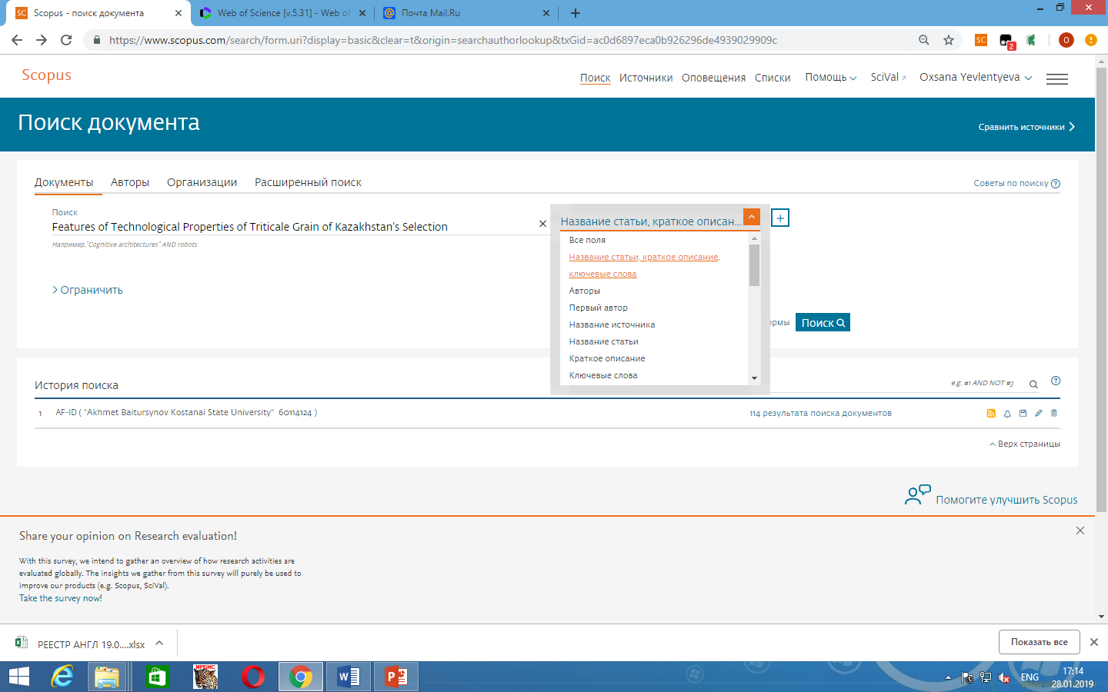
Поиск по названию статьи

Slide 3
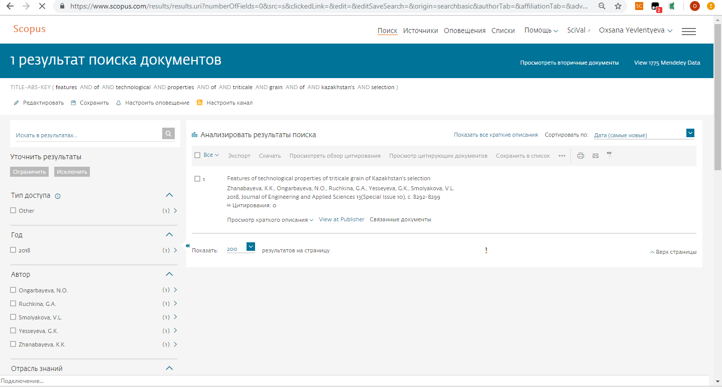
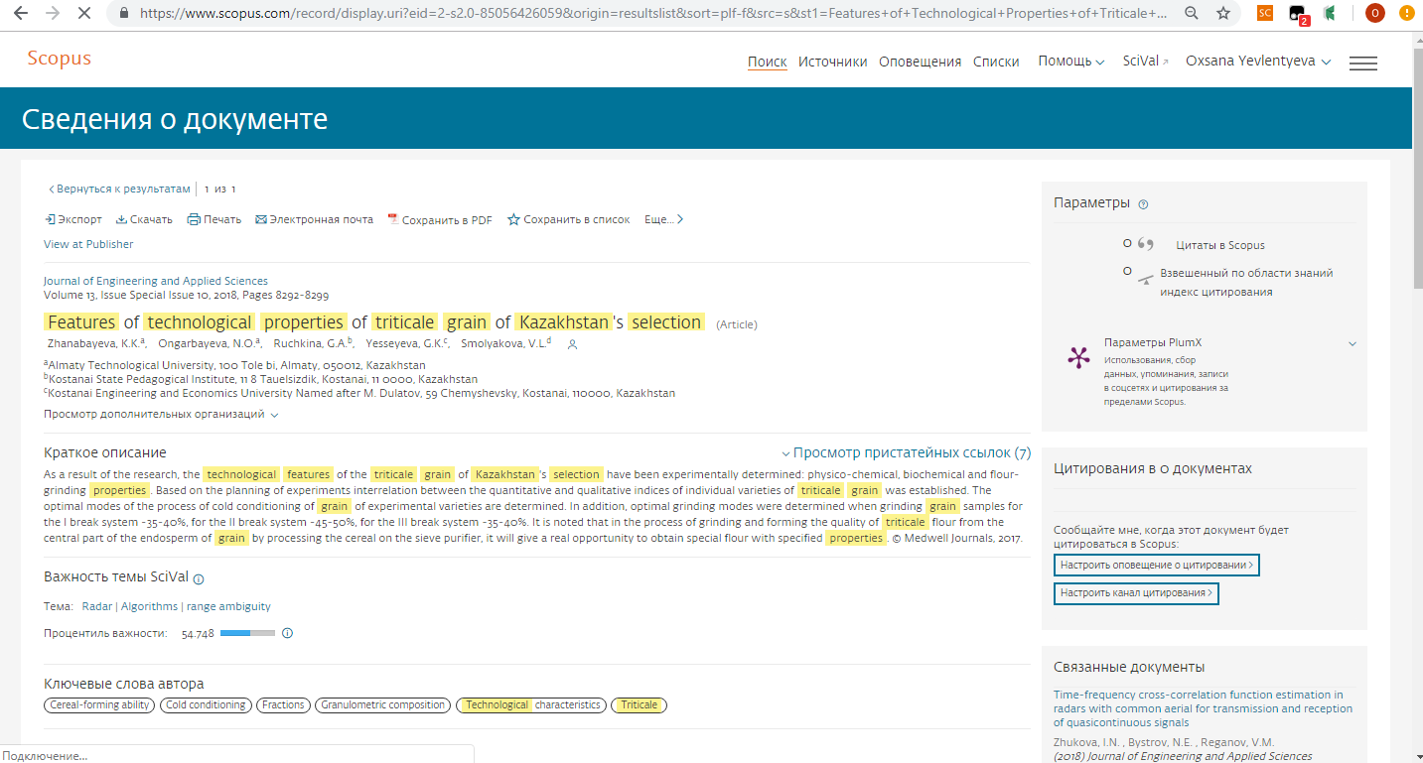
Выходные данные журнала
Название статьи
Авторы
Организации авторов
Аннотация

Slide 4
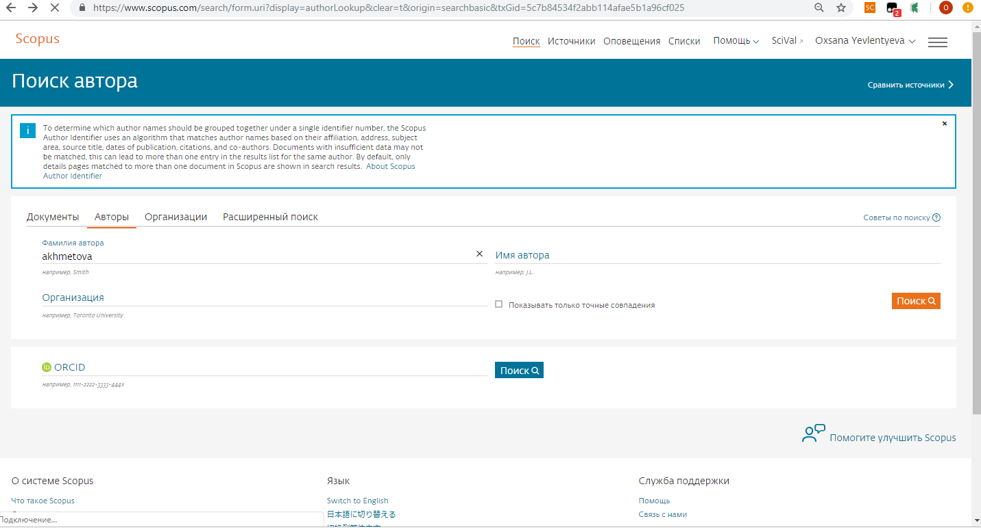
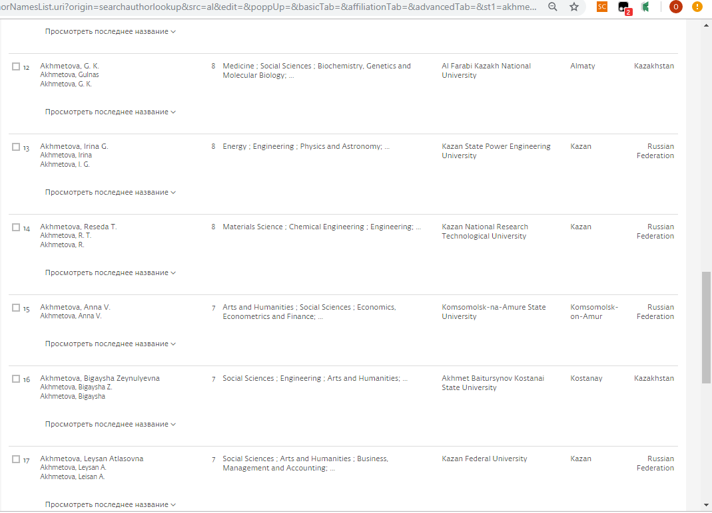
Поиск по автору

Slide 5
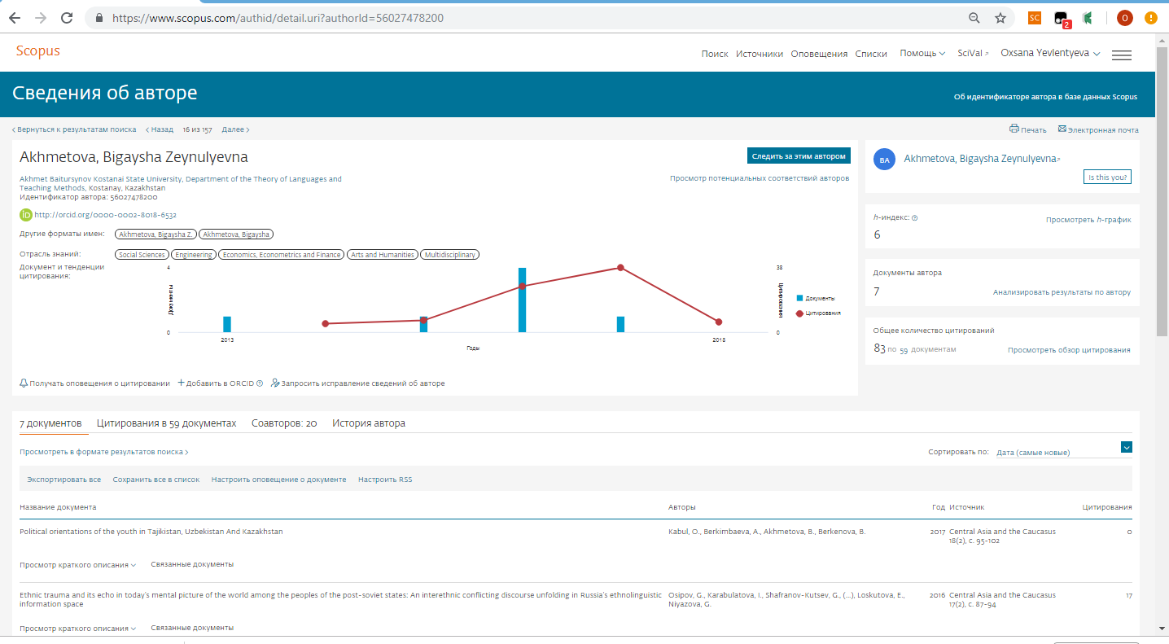
ID кабинет автора
Сведение об авторе
Индекс Хирша
Кол. Док.
Статьи автора

Slide 6
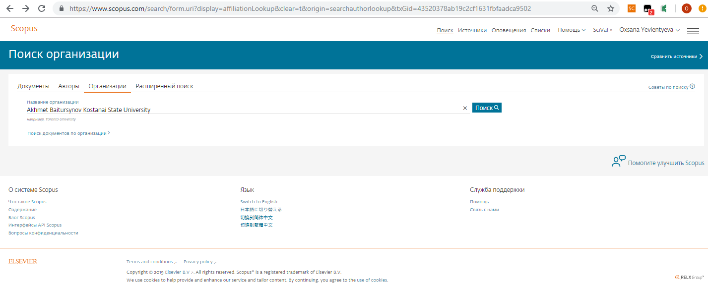
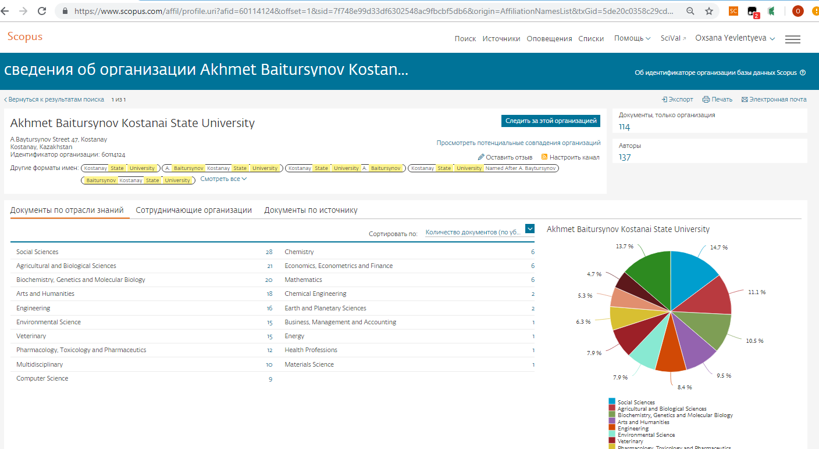
Поиск по организации

Slide 7
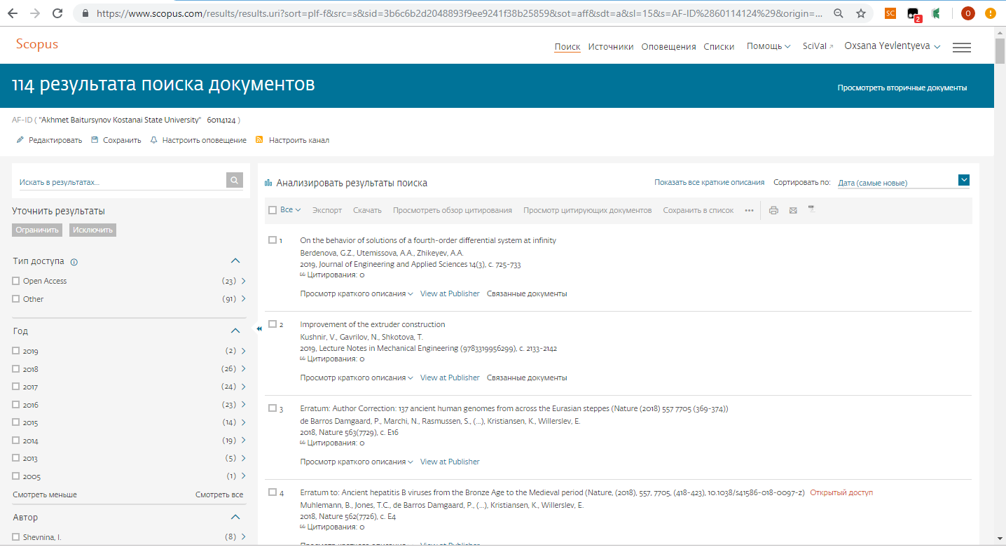

Slide 8
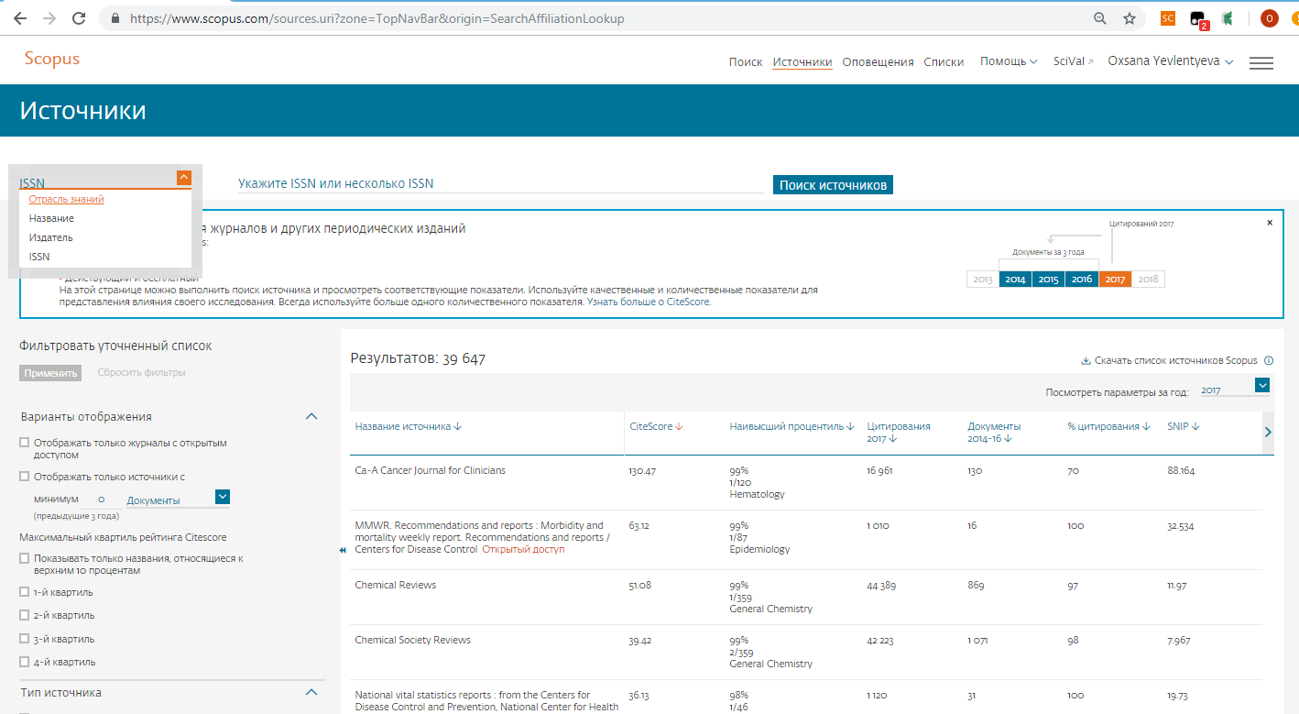
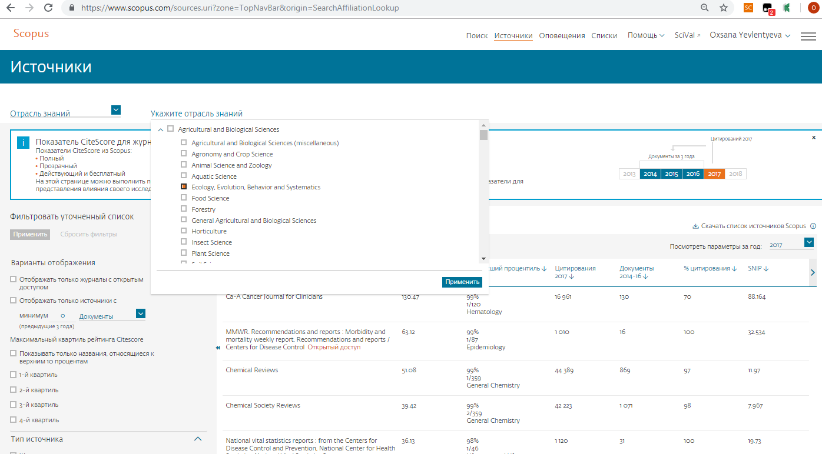
По источнику

Slide 9
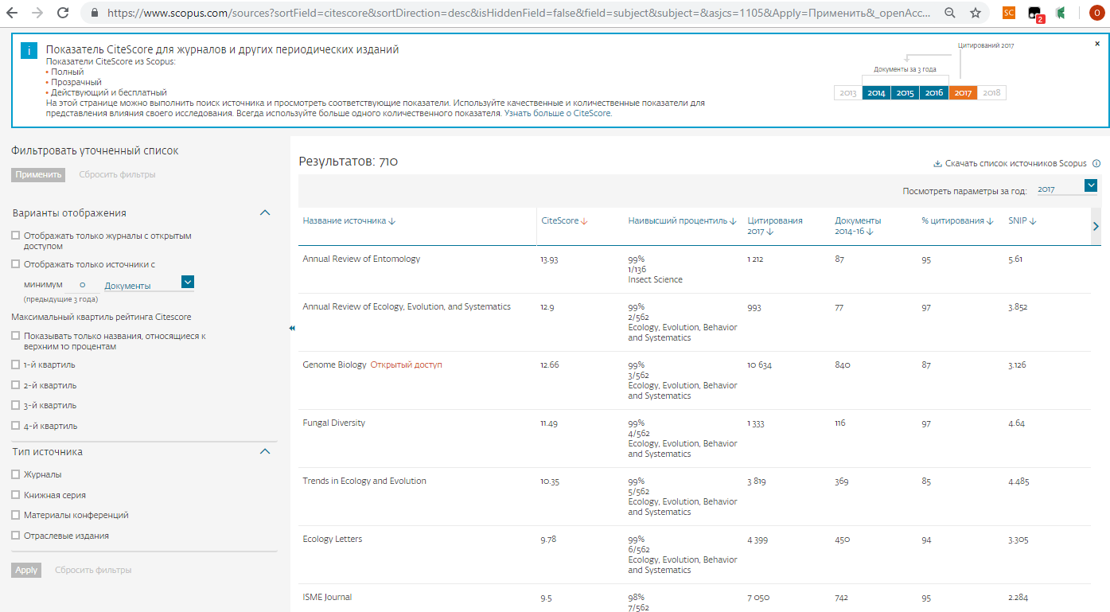
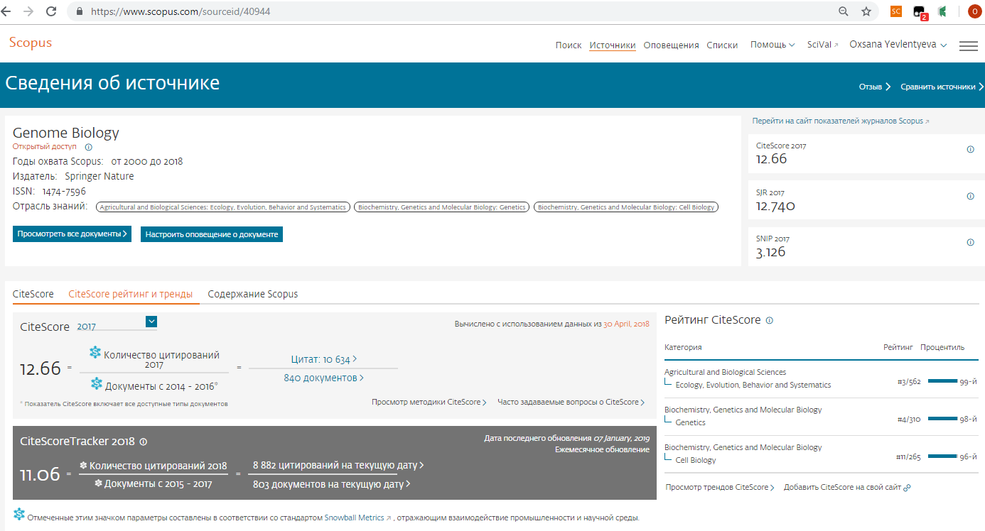

Slide 10
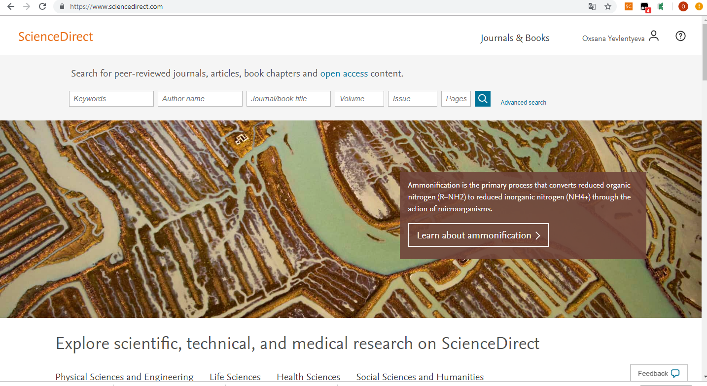

Slide 11
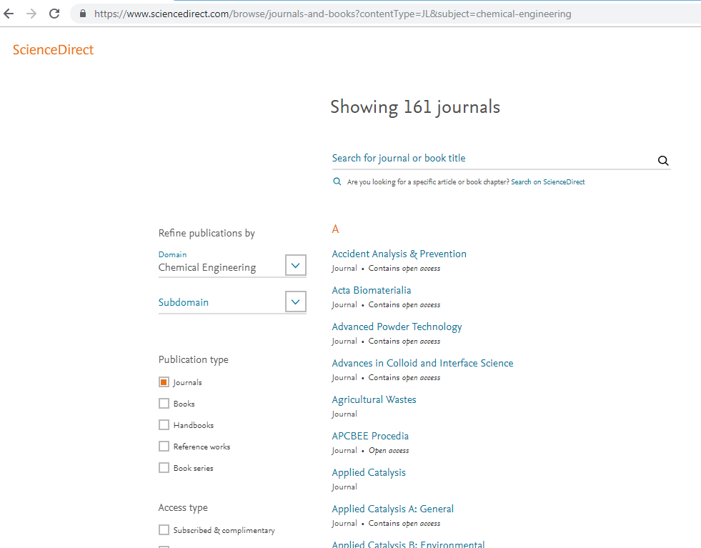
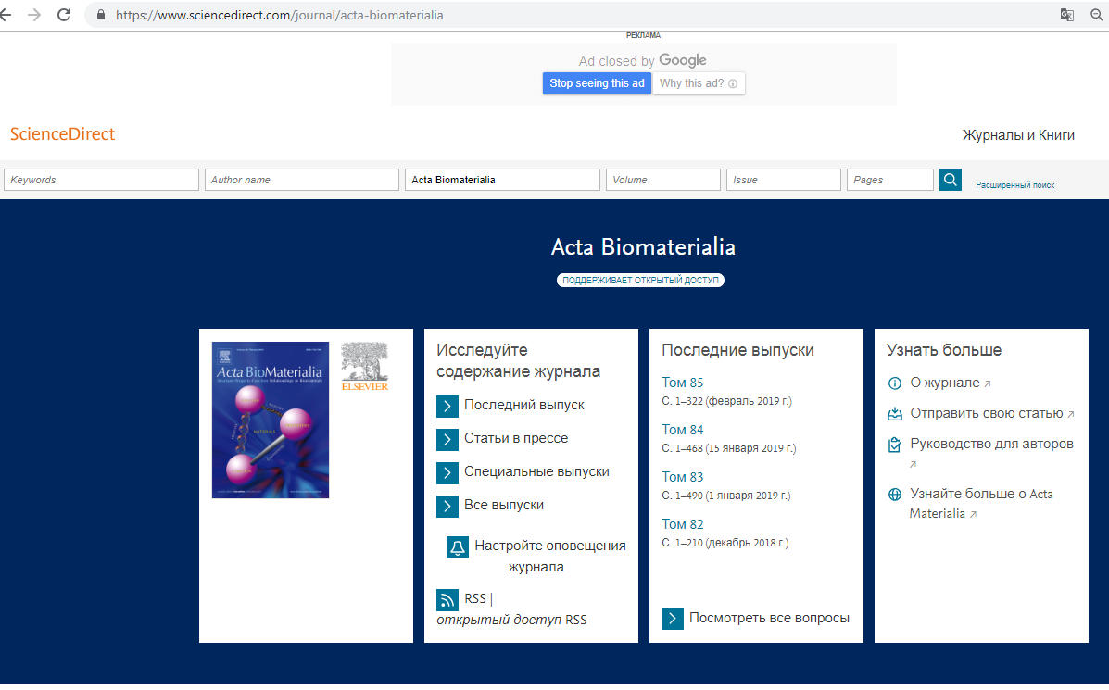

Slide 12
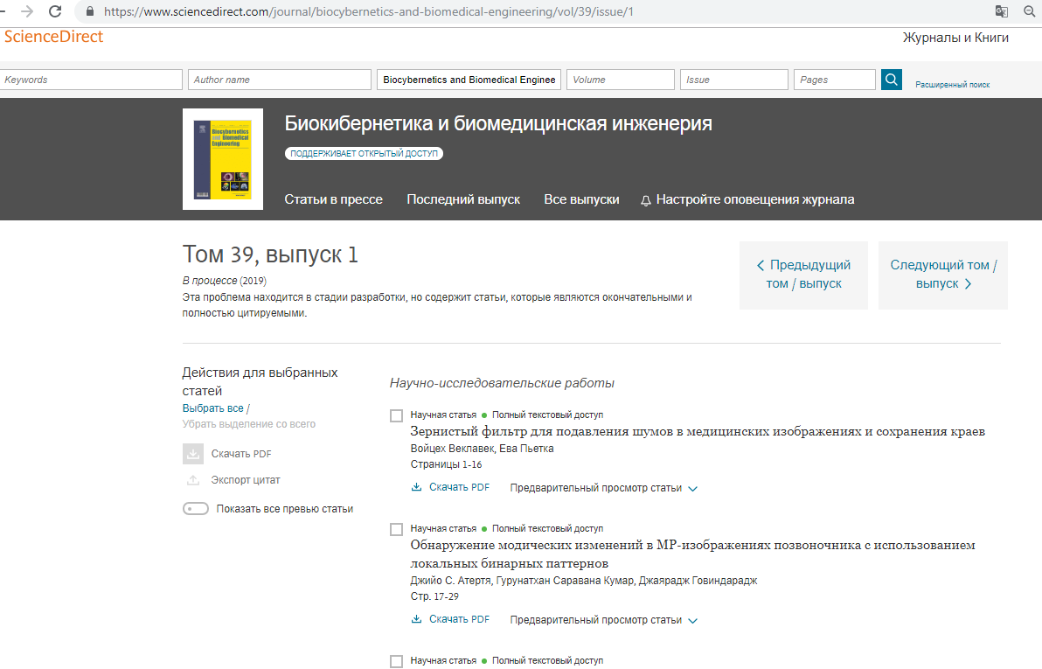

Slide 13
Спасибо за внимание
Презентацию подготовила - Евлентьева О.Л

